Slide 1
Android开发实战经典
第7章： Android中的基本控件（下）
—— 拖动条：SeekBar
北京魔乐科技软件学院
李兴华

Slide 2
本章目标
掌握拖动条：SeekBar的主要作用；
掌握SeekBar组件的事件处理操作；
可以使用SeekBar组件控制手机的屏幕亮度；

Slide 3
拖动条：SeekBar
拖动条（SeekBar）组件与ProgressBar水平形式显示的进度条类似，不过其最大的区别在于，拖动条可以由用户自己进行手工的调节，例如：当用户需要调整播放器音量或者是电影的播放进度时都会使用到拖动条，SeekBar类的定义结构如下所示：
  java.lang.Object
  ↳ android.view.View
  ↳ android.widget.ProgressBar
  ↳ android.widget.AbsSeekBar
  ↳ android.widget.SeekBar

Slide 4
SeekBar类的常用方法
No. | 方法 | 类型 | 描述
1 | public SeekBar(Context context) | 构造 | 创建SeekBar类的对象
2 | public void setOnSeekBarChangeListener( SeekBar.OnSeekBarChangeListener l) | 普通 | 设置改变监听操作
3 | public synchronized void setMax(int max) | 普通 | 设置增长的最大值

Slide 5
SeekBar.OnSeekBarChangeListener接口
public static interface SeekBar.OnSeekBarChangeListener{ /** * 开始拖动时触发操作 * @param seekBar 触发操作的SeekBar组件对象 */ public abstract void onStartTrackingTouch(SeekBar seekBar) ; /** * @param seekBar 触发操作的SeekBar组件对象 * @param progress 当前的进度值 * @param fromUser 是否为用户自己触发 */ public abstract void onProgressChanged(SeekBar seekBar, int progress, boolean fromUser) ; /** * 停止拖动时触发操作 * @param seekBar 触发操作的SeekBar组件对象 */ public abstract void onStopTrackingTouch(SeekBar seekBar) ; }

Slide 6
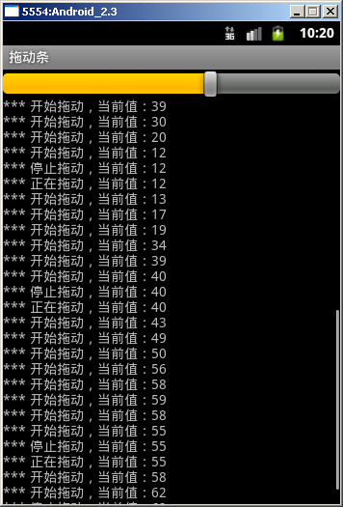
范例：SeekBar组件的基本使用及事件处理

Slide 7
范例：在main.xml文件之中定义组件
<?xml version="1.0" encoding="utf-8"?> <LinearLayout xmlns:android="http://schemas.android.com/apk/res/android" android:id="@+id/MyLayout" → 定义布局管理器ID android:orientation="vertical" → 所有组件垂直排列 android:layout_width="fill_parent" → 布局管理器宽度为屏幕宽度 android:layout_height="fill_parent"> → 布局管理器高度为屏幕高度 <SeekBar → 定义拖动条组件 android:id="@+id/seekbar" → 组件ID，程序中使用 android:layout_width="fill_parent" → 组件宽度为屏幕宽度 android:layout_height="wrap_content"/> → 组件高度为显示高度 <TextView → 定义文本显示 android:id="@+id/text" → 组件ID，程序中使用 android:scrollbars="vertical" → 使用垂直滚动条 android:layout_width="fill_parent" → 组件宽度为屏幕宽度 android:layout_height="wrap_content"/> → 组件高度为文字高度 </LinearLayout>

Slide 8
范例：定义Activity程序，对拖动条进行监听
public class MySeekBarDemo extends Activity { private SeekBar seek = null ; private TextView text = null ; @Override public void onCreate(Bundle savedInstanceState) { super.onCreate(savedInstanceState); super.setContentView(R.layout.main); this.seek = (SeekBar) super.findViewById(R.id.seekbar) ; // 取得SeekBar this.text = (TextView) super.findViewById(R.id.text) ; // 取得TextView this.text.setMovementMethod(ScrollingMovementMethod.getInstance()); // 滚动文本 this.seek.setOnSeekBarChangeListener(new OnSeekBarChangeListenerImpl()); } private class OnSeekBarChangeListenerImpl implements SeekBar.OnSeekBarChangeListener { // 设置操作监听 @Override public void onProgressChanged(SeekBar seekBar, int progress, boolean fromUser) { MySeekBarDemo.this.text.append("*** 开始拖动，当前值：" + seekBar.getProgress() + "\n"); } @Override public void onStartTrackingTouch(SeekBar seekBar) { text.append("*** 正在拖动，当前值：" + seekBar.getProgress() + "\n"); } @Override public void onStopTrackingTouch(SeekBar seekBar) { text.append("*** 停止拖动，当前值：" + seekBar.getProgress() + "\n"); } } }

Slide 9
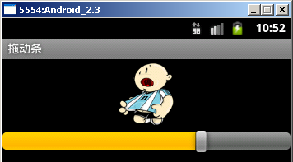
范例：照片浏览

Slide 10
范例：使用SeekBar组件调节屏幕亮度
Android手机里也可以通过程序进行屏幕亮度的调节，而这种操作往往就是通过SeekBar组件实现的，而要想实现亮度的调节功能就必须android.view.Window类（窗口类）的screenBrightness属性实现，而此属性的取值范围是0~1（由暗到亮）
private void setScreenBrightness(float num) { WindowManager.LayoutParams layoutParams = getWindow().getAttributes(); // 取得window属性 layoutParams.screenBrightness = num; // num已经除以100 super.getWindow().setAttributes(layoutParams); // 0~1之间 } }

Slide 11
范例：定义布局管理器 —— main.xml
<?xml version="1.0" encoding="utf-8"?> <LinearLayout → 线性布局管理器 xmlns:android="http://schemas.android.com/apk/res/android" android:orientation="vertical" → 所有组件垂直摆放 android:layout_width="fill_parent" → 布局管理器宽度为屏幕宽度 android:layout_height="fill_parent"> → 布局管理器高度为屏幕高度 <SeekBar → 定义拖动条组件 android:id="@+id/seekbar" → 组件ID，程序中使用 android:layout_width="fill_parent" → 组件宽度为屏幕宽度 android:layout_height="wrap_content" /> → 组件高度为自身高度 <ImageView → 定义图片显示组件 android:layout_width="fill_parent" → 组件宽度为屏幕宽度 android:layout_height="wrap_content" → 组件高度为图片高度 android:src="@drawable/android_book" /> → 图片显示的资源ID </LinearLayout>

Slide 12
范例：定义Activity程序，实现屏幕亮度的调节
public class MyBrightnessDemo extends Activity { private SeekBar seekbar = null; // 拖动条组件 @Override public void onCreate(Bundle savedInstanceState) { super.onCreate(savedInstanceState); super.setContentView(R.layout.main); // 调用布局管理 this.seekbar = (SeekBar) super.findViewById(R.id.seekbar); // 取得组件 this.seekbar.setMax(100); // 以后计算的时候除以100 this.seekbar.setOnSeekBarChangeListener( new OnSeekBarChangeListenerImpl()); // 设置拖动事件 } private class OnSeekBarChangeListenerImpl implements SeekBar.OnSeekBarChangeListener { // 设置操作监听 @Override public void onProgressChanged(SeekBar seekBar, int progress, boolean fromUser) { // 正在拖动 } @Override public void onStartTrackingTouch(SeekBar seekBar) { // 开始拖动 } @Override public void onStopTrackingTouch(SeekBar seekBar) { // 停止拖动 MyBrightnessDemo.this.setScreenBrightness((float) seekBar .getProgress() / 100); // 计算出当前值 } } private void setScreenBrightness(float num) { WindowManager.LayoutParams layoutParams = getWindow().getAttributes(); // 取得window属性 layoutParams.screenBrightness = num; // num已经除以100 super.getWindow().setAttributes(layoutParams); // 0~1之间 } }

Slide 13
小结
使用SeekBar组件可以进行拖动条的操作；
通过WindowManager.LayoutParams可以进行屏幕亮度的调节；

Slide 14





下一章内容
评分组件：RatingBar

